Slide 1
Day 7
非監督式學習 降維 (1)
[全民瘋AI系列]
第12屆 iT邦幫忙 鐵人賽

Slide 2
Day 7 學習目標
01
降維觀念
何謂降維? 降維有什麼優點?
02
常見兩種降維方法
PCA & T-sne

Slide 3
Part 1
非監督式學習 降維
觀念講解
第12屆 iT邦幫忙 鐵人賽

Slide 4
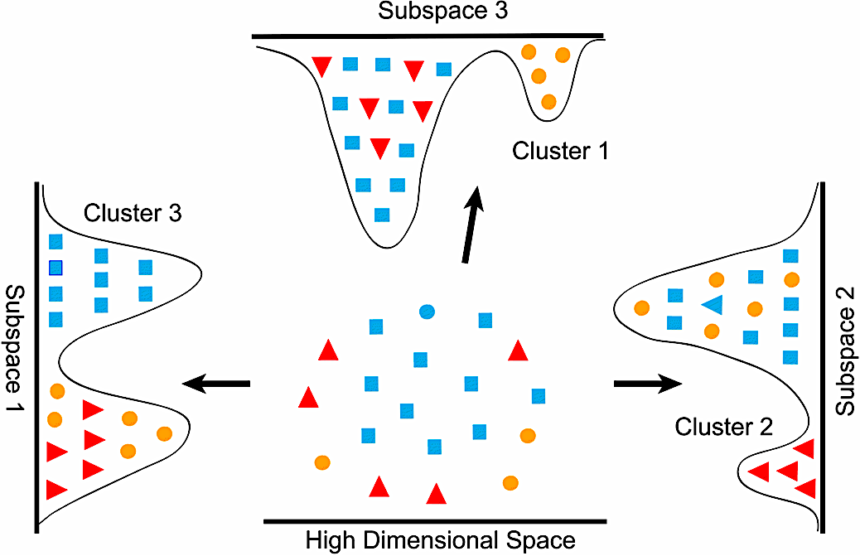
降維 (Dimension Reduction)
顧名思義，就是原本的Data處於在一個比較高的維度作標上，我們希望找到一個低維度的作標來描述它，但又不能失去Data本身的特質。

Slide 5
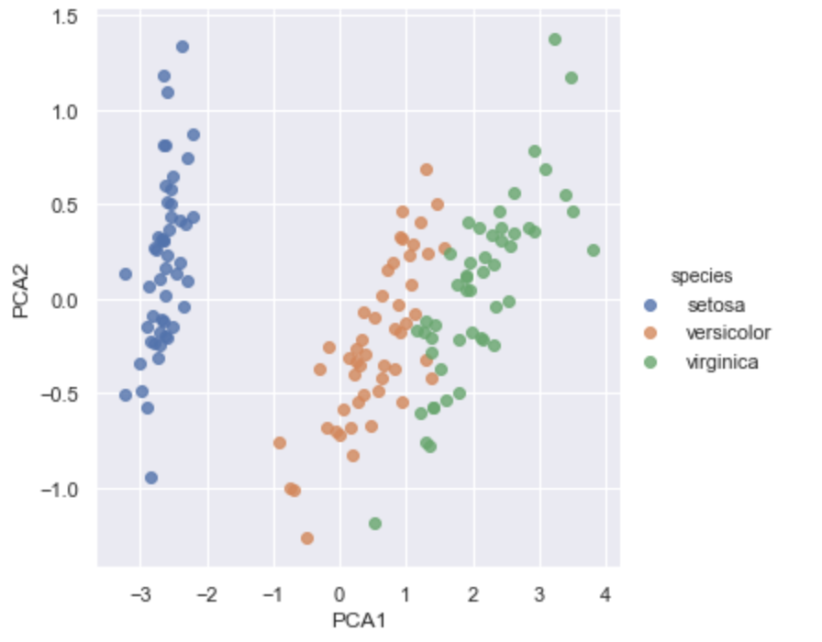
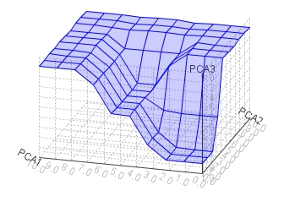
為什麼要降維?
壓縮資料，減少計算資源。
降維可以幫助資料視覺化。
Notes:
如果我們能把一些資料做壓縮，又能夠保持資料原來的的性質。因此我們可以用比較少的空間，或是計算時用比較少的資源，就可以得到跟沒有做資料壓縮之前得到相似的結果。
此外做資料降維可以幫助資料視覺化，二維可以用xy平面圖表示，三維可以用xyz立體圖作表示，而大於三維的空間難以視覺化做呈現。

Slide 6
Principal component analysis (PCA)
將一個具有 n 個特徵空間的樣本，轉換為具有 k 個特徵空間的樣本， 其中 k < n
PCA的目的是把高維的點頭影到低維的空間上，並且低維度的空間保有高維空間中大部分的性質。
PCA只允許做線性的轉換。
Notes:
主成份分析
性質指的是點與點之間的關係。

Slide 7
PCA的主要步驟
先求出所有資料點中心µ，也就是將每一個資料點做平均
將每一個資料點減去µ，這步驟是將資料點平移，平移後原點是所有點的中心
計算每一個feature的variance
把每一個值都除以variance
Notes:
先求出所有資料點中心µ，也就是將每一個資料點做平均
將每一個資料點減去µ，這步驟是將資料點平移，平移後原點是所有點的中心
計算每一個feature的variance
把每一個值都除以variance (重新把每一個feature做scaleing使得大家都共有unit variance)

Slide 8
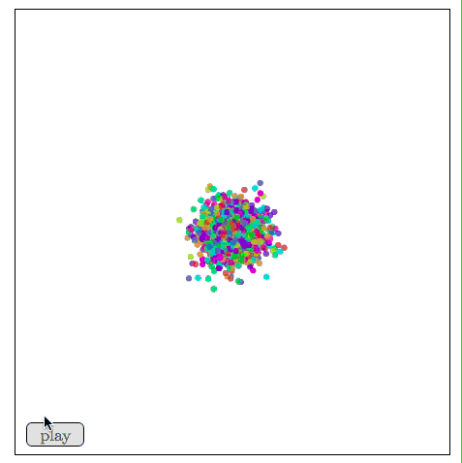
PCA 小結
PCA 是個相當直觀且有效的降維方式，不過在三維轉換為二維時我們可以看到，有些數據的集群完全被搗成一團。這跟 PCA 的原理有關，因為 PCA 是對資料求共變異數矩陣，在進行奇異值分解。因此會被資料的差異性影響，無法很好表現相似性以及分佈。
且 PCA 是一種線性降維的方式，但如果特徵與特徵間的關聯是非線性關係的話，用 PCA 可能會導致欠擬合（underfitting）的情形發生。

Slide 9
T-Distributed Stochastic Neighbor Embedding (t-SNE)
目標跟PCA是一樣的，希望把高維的資料投影到低維中，並且保留高維中的點與點之間的關係與特性。兩者不同的點在於t-SNE允許非線性的轉換。
t-SNE使用了更複雜的公式來表達高維與低維之間的關係。主要是將高維的數據用高斯分佈的機率密度函數近似，而低維數據的部分使用 t 分佈的方式來近似。
高維度
低維度
Notes:
t-分布鄰域嵌入算法

Slide 10

兩個分佈之間的相似度
求算兩個分佈之間的相似度，經常用 KL 距離（Kullback-Leibler Divergence）來表示，也叫做相對熵（Relative Entropy）。

Slide 11
t-SNE 小結
利用此方法降維後原本相近的點依然相近，反之原本距離遠的投影後依然保持遠的距離。
t-SNE允許非線性的轉換，因此有機會在原本分開的三群在做完投影後依然是開的。
t-SNE 不適用於新資料
PCA 降維可以適用新資料，可呼叫transform() 函式即可。而 t-SNE 則不行。因為演算法的關係在 scikit-learn 套件中的 t-SNE 演算法並沒有transform() 函式可以呼叫。
Notes:
scikit-learn 數據預處理-fit_transform()與transform()之差異
https://medium.com/@maggieliao.cm04g/scikit-learn-%E6%95%B8%E6%93%9A%E9%A0%90%E8%99%95%E7%90%86-fit-transform-%E8%88%87transform-%E4%B9%8B%E5%B7%AE%E7%95%B0-3c7cc07c124f

Slide 12
PCA & t-SNE 整理
PCA和t-SNE是兩個不同降維的方法，PCA的優點在於簡單若新的點要映射時直接代入公式即可得出降維後的點。若t-SNE有新的點近來時我們沒有去計算新的點和舊的點之間的關係因此我們無法將新的點投影下去。t-SNE的優點是可以保留原本高維距離較遠的點降維後依然保持遠的距離，因此這些群降維後依然保持群的特性。
PCA允許線性的轉換
t-SNE允許非線性的轉換

Slide 13
觀察不同的降維方式 Example : 鳶尾花朵
Part 2
[程式實作] 資料清理&前處理

Slide 14
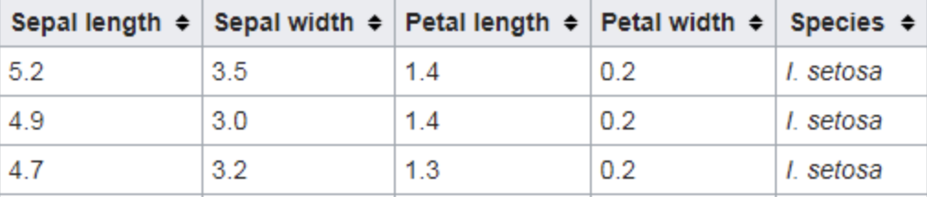
鳶尾花朵(iris)資料集一覽
總共有4個輸入,1個輸出
資料特徵描述如下表：
花萼長度
花萼寬度
花瓣長度
花瓣寬度
品種

Slide 15
載入必要套件
進行數據處理的函式庫
import pandas as pd
import matplotlib.pyplot as plt
import seaborn as sns
import io
import requests
高階大量的維度陣列與矩陣運算
資料視覺化的繪圖庫
負責處理資料 input/output
HTTP Request 下載訓練資料用

Slide 16
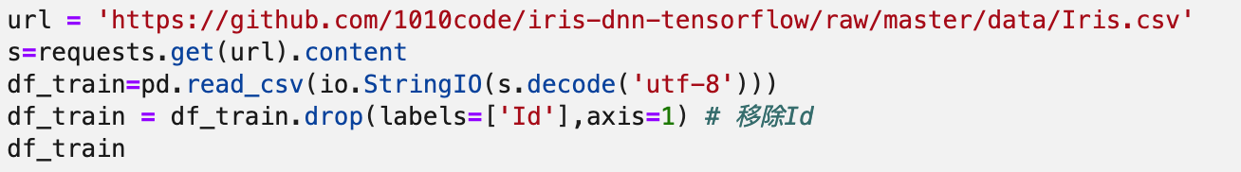
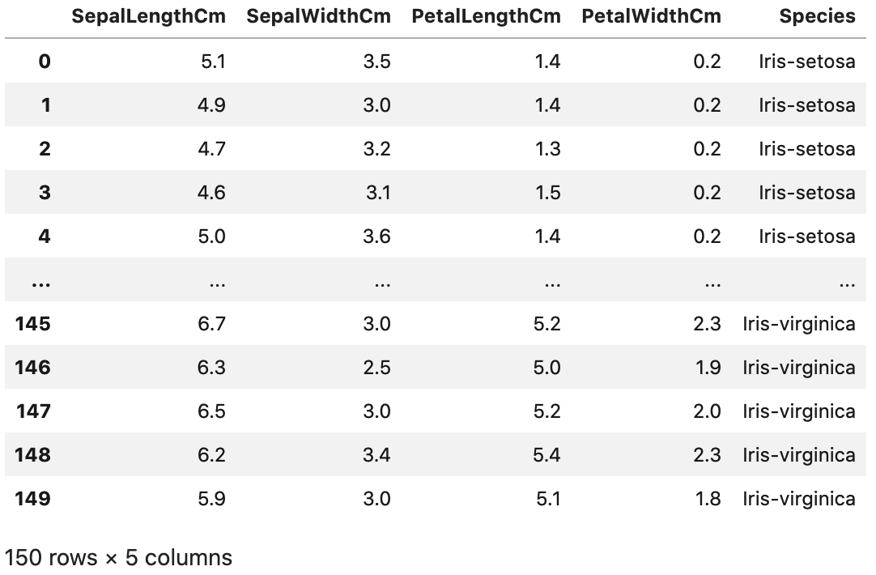
1) 載入資料集

Slide 17
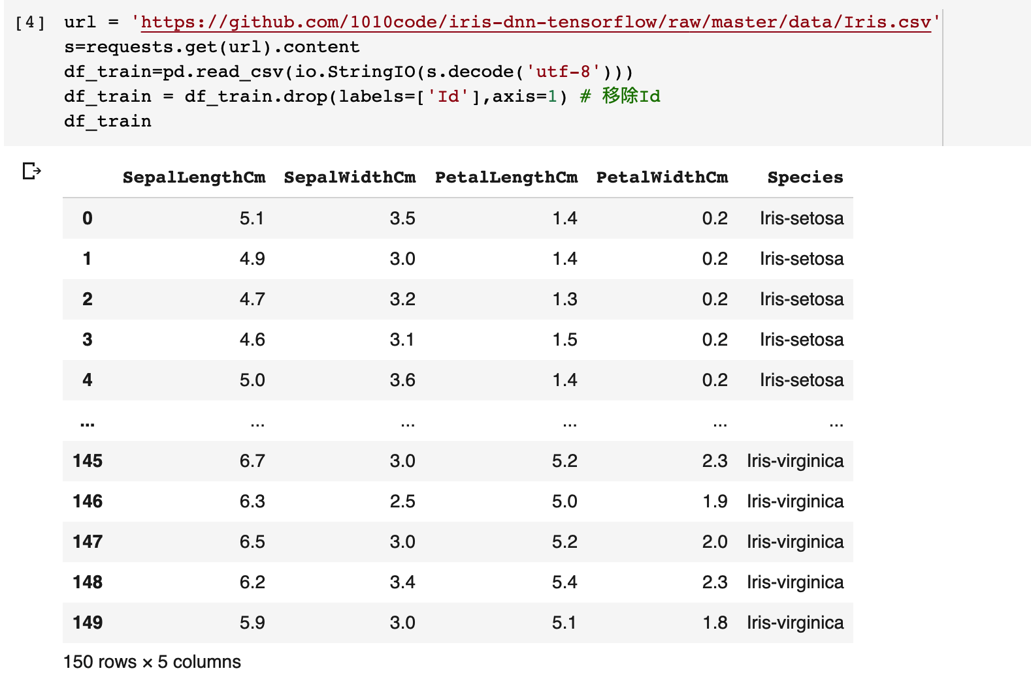
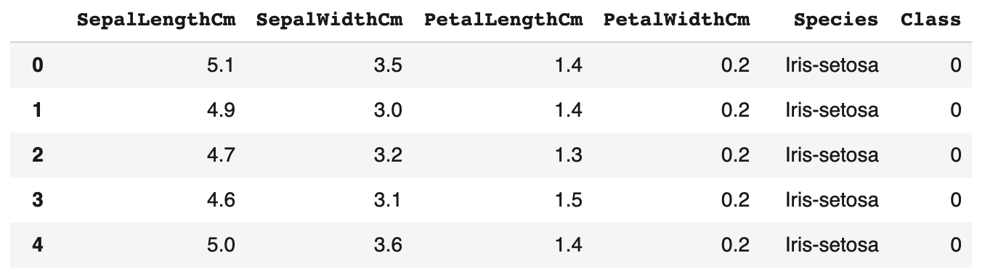
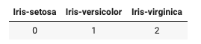
2) 手動編碼
處理名目資料 (Nominal variables) - 資料前處理 依據特徵資料的特性，可以選擇 手動編碼或自動編碼。
使用編碼時機?
進行深度學習時，神經網路只能處理數值資料。因此我們需要將所有非數字型態的特徵進行轉換。
因為電腦只看得懂數字

Slide 18
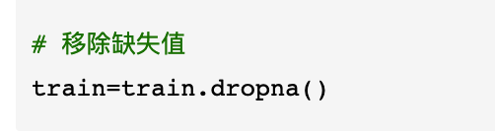
3) 檢查缺失值
使用 numpy 所提供的函式來檢查是否有 NA 缺失值，假設有缺失值使用 dropna( ) 來移除。使用的時機在於當只有少量的缺失值適用，若遇到有大量缺失值的情況，或是本身的資料量就很少的情況下建議可以透過機器學習的方法補值來預測缺失值。

Slide 19
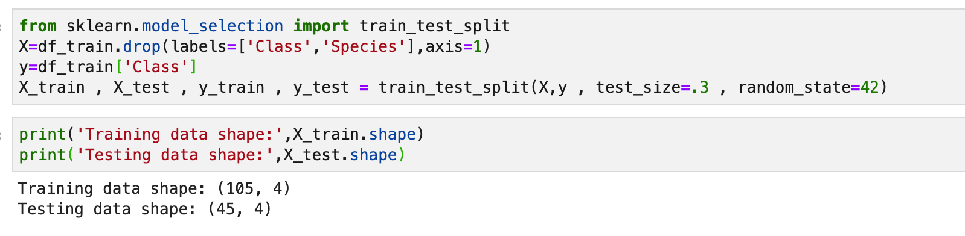
4) 切割訓練集與測試集
此範例訓練集與測試集使用7:3比例做切割

Slide 20
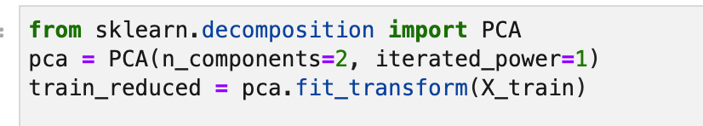
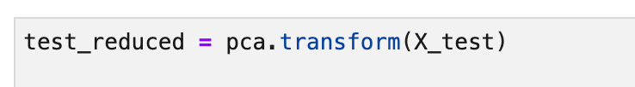
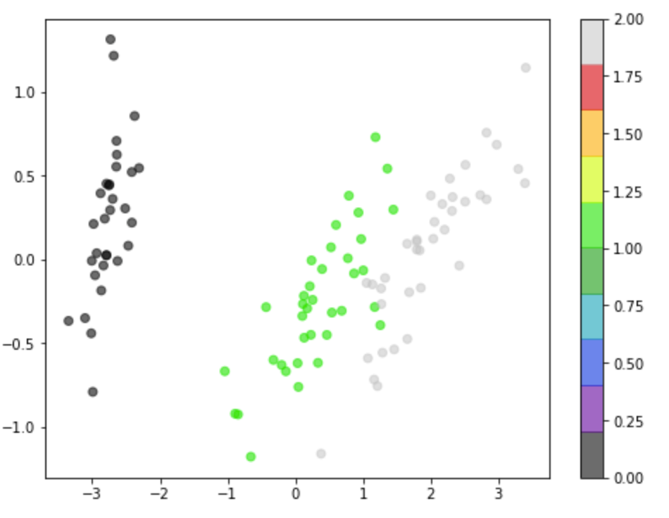
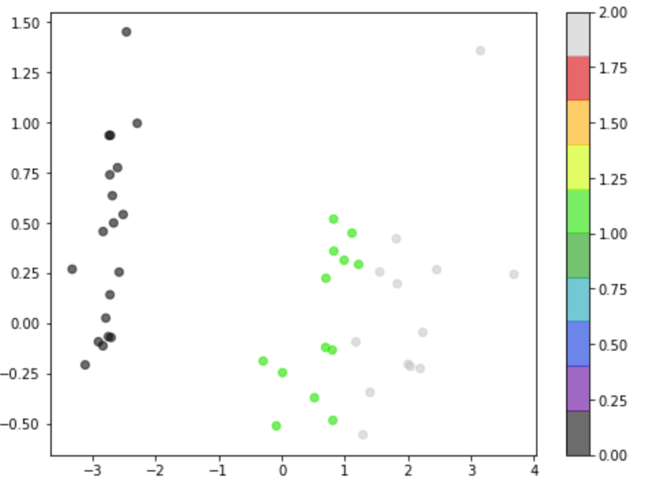
PCA

Slide 21
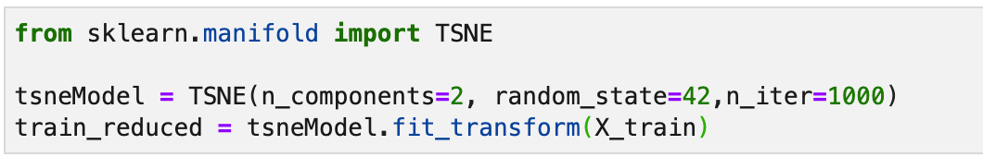
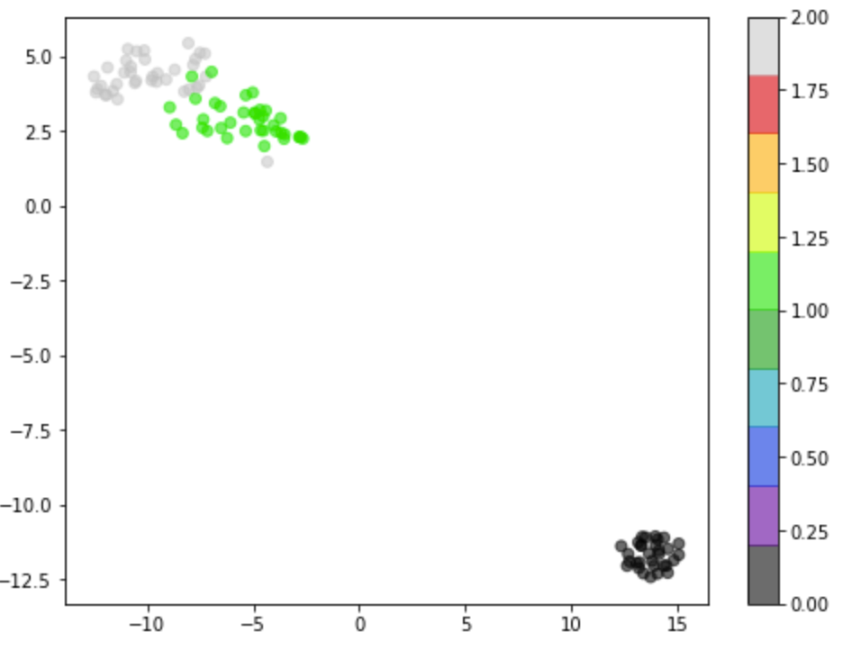
T-SNE
t-SNE 不適用於新資料
因為演算法的關係在 scikit-learn 套件中的 t-SNE 演算法並沒有transform() 函式可以呼叫。

Slide 22
Thanks
PRESENTED BY 10程式中
第12屆 iT邦幫忙 鐵人賽

